Slide 1
INB405: Taller ‘Omics’
Dr. Matthieu J. Miossec

Slide 2
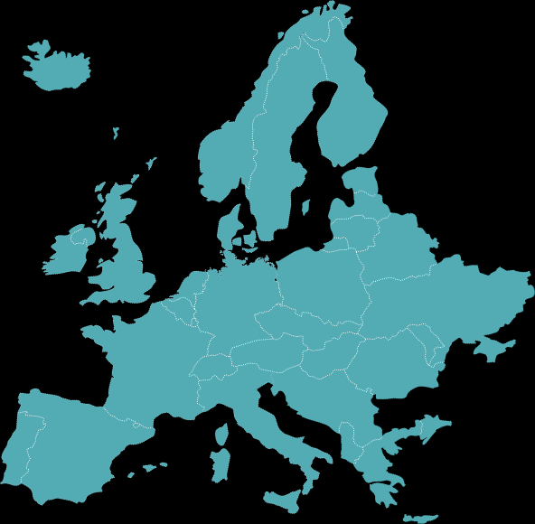

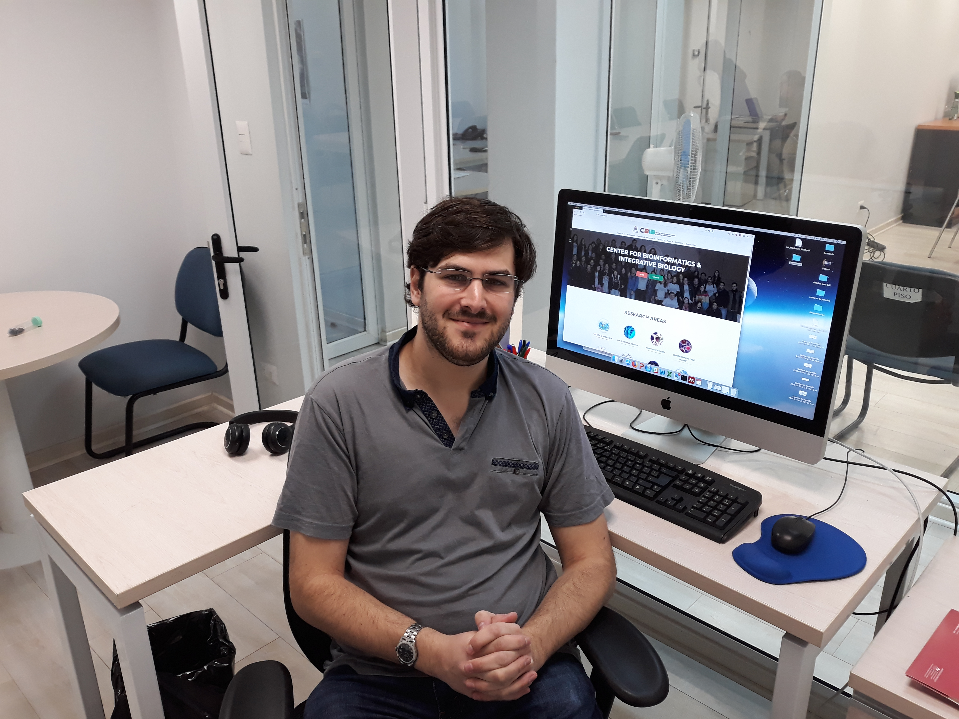
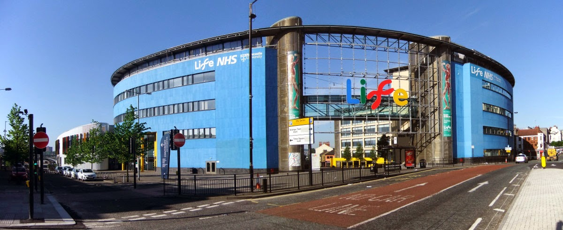







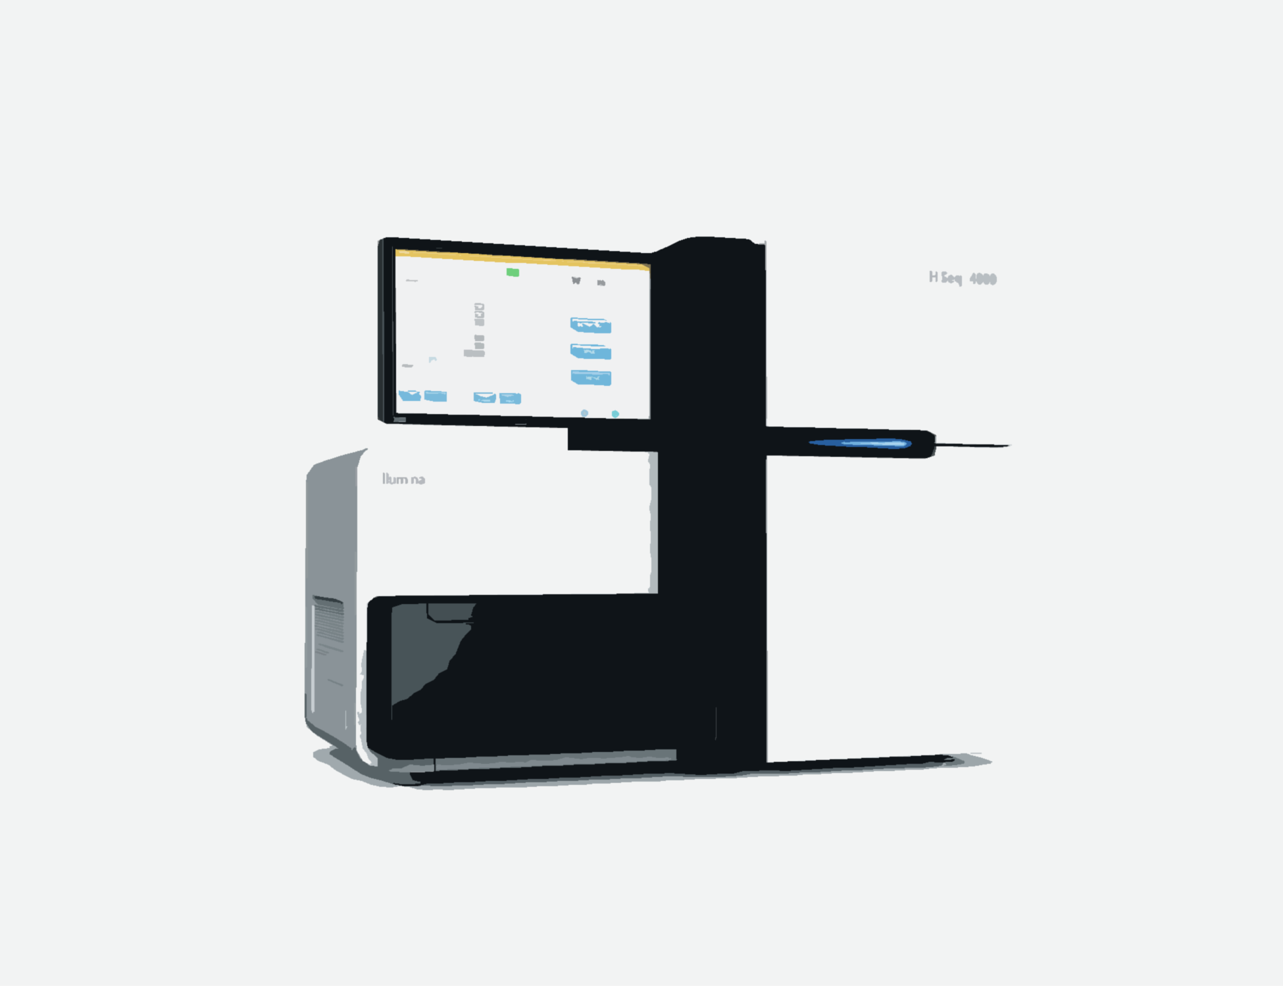


A Propósito del Profesor
Articulo de prensa CBIB
Computational
Genomics
Lab

Slide 3

Genómica Humana: Descubrimiento de Variantes
TGAATAGGCGTACTTCATCCATGCGCGTATACTAGCCGACACG
AATAGGCGTACTTC
ATAGGCGTACTTCA
AGGCCTACTACATC
GCCTACTTCATCCA
CTACTTCAGCCATG
1º CLASE (II) – 11 Mayo 2018
TGAACTGATTACCCCTTTTGCGTAGCCGAGATGCCACG
CCCCTATTGCGTAG
CCCTATTGCGTAGC
CCTATTGCTTAGCC
CTATTGCGTA *CCG
TATTGCGTAGCCGA
ATTGCGTA *CCGAG

Slide 4
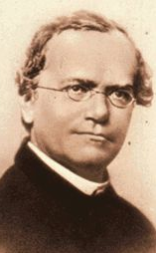
Un Escenario Simple
Tenemos una familia en que el padre tiene una condición rara que se manifestó también en dos de tres de sus hijos.
El fenotipo de la enfermedad sigue un patrón que sugiere una enfermedad monogénica (i.e. Mendeliana).

Slide 5
Enfermedades Mendelianas
Existen casos específicos en que una condición es debido a una única mutación.
Hablamos de enfermedades Mendelianas o monogénicas (controlado por solo un gen defectuoso).
Existen 5 tipos básicos de enfermedades Mendelianas que son:
Dominante autosómico
Recesivo autosómico
Dominante transmitido por el X
Recesivo transmitido por el X
Mitocondrial

Slide 6
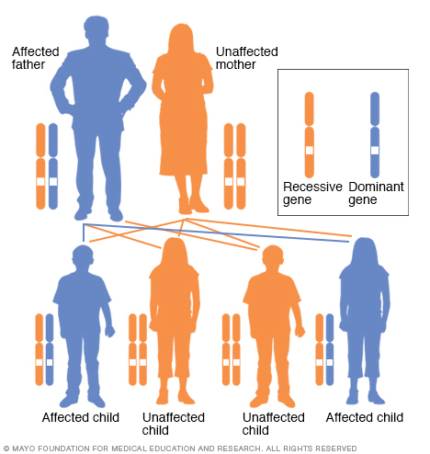
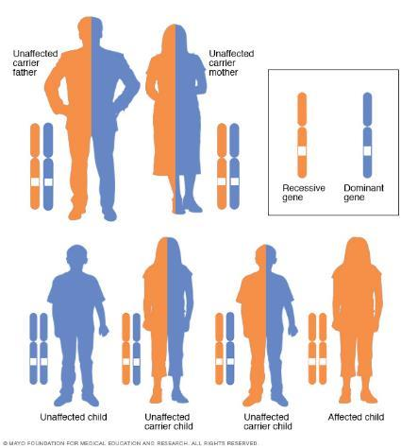
Autosómico
Dominante
Primos?
Recesivo

Slide 7
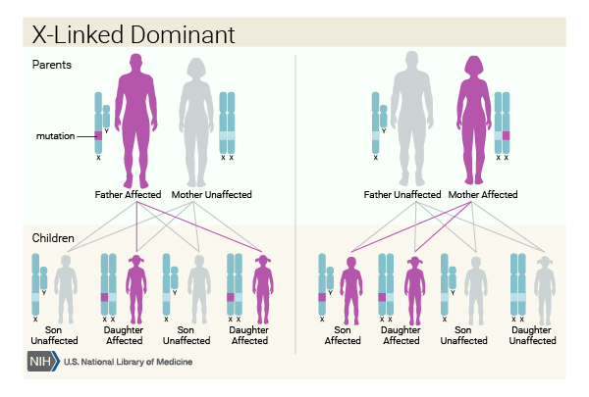
Dominante Transmitido por el X

Slide 8
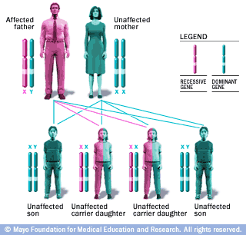
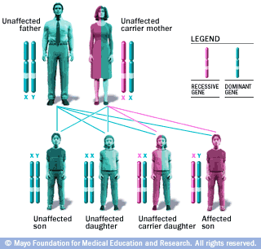
Recesivo Transmitido por el X

Slide 9
Un Escenario Simple
Tenemos una familia en que el padre tiene una condición rara que se manifestó también en dos de tres de sus hijos.
El fenotipo de la enfermedad sigue un patrón que sugiere una enfermedad monogénica.
¿A quién podemos extraer muestras y secuenciar para buscar esta mutación hipotética?
¿Tiene sentido secuenciar la madre? ¿Por qué?

Slide 10
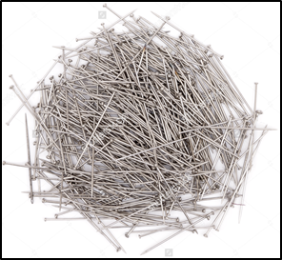
Genoma o Exoma
¿Qué tipo de secuenciación necesitamos para encontrar la mutación en esta familia? ¿Secuenciación entera del genoma? (ing. Whole-Genome Sequencing, WGS)
En un mundo casi perfecto, WGS es el elegido obvio. Por lo tanto…
Aunque el costo de secuenciación sigue bajando, ya esta demasiado alto.
Mucho segmentos del genoma no están anotados.
Recuerda que el objetivo es encontrar una única mutación. Buscar el genoma entero es como encontrar una aguja en una pila de agujas.

Slide 11

Genoma o Exoma
¿Secuenciación entera del exoma? (ing. Whole-Exome Sequencing, WES)
WES proporciona una alternativa barata que focaliza la secuenciación solo sobre las regiones exomicas del genoma.
El exoma solo cubre ~1% del genoma humano, pero contiene todas las secuencias que codifican por proteínas.
Según estimaciones, estas regiones serían responsables por 85% de las mutaciones deletéreas de todo el genoma.
Ahora es solo como encontrar un una aguja en un pajar !

Slide 12

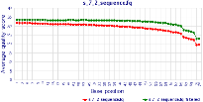
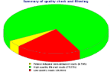
De Secuenciación a Anotación y Filtración
Muestras de ADN de la familia
Alineamiento de secuencias
Secuencia de referencia
…TGAATAGGCGTACTTCATCCATGCGC…
GAATAGGCTACTTC
Control de calidad (QC)
AGGCCTACTACATC
Secuenciación de alto rendimiento
ACTTCATCCATTCG
reads
CTTCATCAATGCGC
G
C
A
Datos al nivel de la variante
Datos al nivel del Gen
Datos al nivel de la Región
Anotación y Filtración
Secuencia de referencia
A
T
…TGAATAGGCGTACTTCATCCATGCGC…
Proceso de validación
(laboratorio)
A
G
G
AATAGGCGTACTTC
T
C
ATAGGCGTACTTCA
G
A
AGGCCTACTACATC
C
T
C
GCCTACTTCATCCA
CTACTTCAGCCATG
Llamado de variantes/Genotipificación

Slide 13

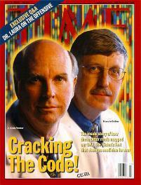
Contexto Historico: El ‘Human Genome Project’
El logro que aún mejor ilustra lo que es la genómica es el famoso ‘Human Genome Project’ (HGP).
El proyecto tenía como objetivo de secuenciar la totalidad del genoma del ser humano.
El proyecto fue lanzado en 1990.
El primer borrador del genoma humano fue anunciado en 2000, con el genoma completo presentado en 2003.

Slide 14
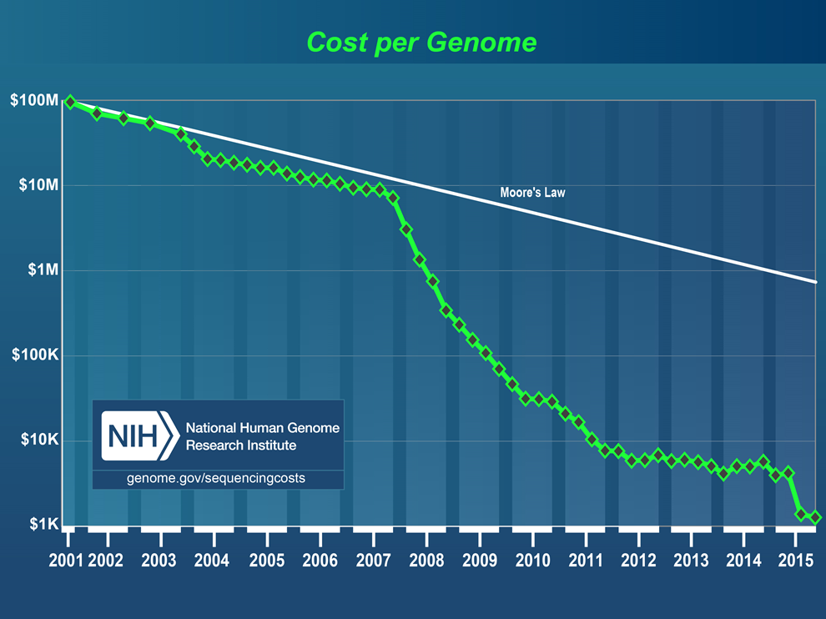

Genómica Ahora
El HGP fue un proyecto enorme que duró un gran total de 13 años.
¿Que pasó en los siguientes 14 años?
Las tecnologías de secuenciación se mejoraron significativamente (i.e. alto rendimiento) de modo que ahora es posible de secuenciar varios genomas en horas!
Sigue bajando el precio de la secuenciación de un genoma.
Debajo de $1000 en 2015-6.

Slide 15
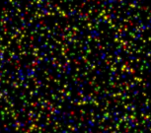
Errores en determinación de base
El proceso de secuenciación-por-síntesis es lejos de ser perfecto, por lo que puede producir señales ambiguas.
Hacer una serie de determinación de las bases observadas no es tan simple!!
Las señales que provienen de racimos diferentes pueden mezclarse si están demasiado cerca.
En un racimo, las reacciones bioquímicas pierden su sincronización poco a poco
La intensidad de las señales pueden variar.
La incertidumbre así creada conduce a la asignación incorrecta de bases.

Slide 16
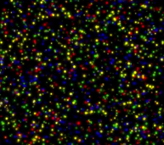
Phred (para bases)
Cada determinación de base en un ‘read’ es asignada una probabilidad P de que la determinación es incorrecta.
Esta probabilidad tiene en cuenta:
La intensidad del señal.
La proximidad de otros racimos.
El ciclo de secuenciación.
Podemos representar eso en forma logarítmica, un índice de cualidad Phred (ing. Phred-quality score):

Slide 17
Índice Phred <=> Probabilidad
La conversión de índice a probabilidad es bastante intuitivo…
Índice de cualidad Phred | Probabilidad de mala identificación de una base | Exactitud de designación de base
10 | 1/10 | 90%
20 | 1/100 | 99%
30 | 1/1 000 | 99.9%
40 | 1/10 000 | 99.99%
50 | 1/100 000 | 99.999%

Slide 18
De Secuenciación a Filtración
Muestras de ADN de la familia
Alineamiento de secuencias
Secuencia de referencia
…TGAATAGGCGTACTTCATCCATGCGC…
GAATAGGCTACTTC
Control de calidad (QC)
AGGCCTACTACATC
Secuenciación de alto rendimiento
ACTTCATCCATTCG
reads
CTTCATCAATGCGC
G
C
A
Datos al nivel de la variante
Datos al nivel del Gen
Datos al nivel de la Región
Anotación y Filtración
Secuencia de referencia
A
T
…TGAATAGGCGTACTTCATCCATGCGC…
Proceso de validación
(laboratorio)
A
G
G
AATAGGCGTACTTC
T
C
ATAGGCGTACTTCA
G
A
AGGCCTACTACATC
C
T
C
GCCTACTTCATCCA
CTACTTCAGCCATG
Llamado de variantes/Genotipificación

Slide 19

Control de Calidad
Intentar extraer información significativa de datos de mala calidad nunca es una buena idea. Basura dentro ➔ Basura fuera.
El control de calidad es una etapa crucial de cualquier proyecto de secuenciación.
Un poco de control de calidad es importante en cada etapa pero el control de datos de secuencias en bruto es esencial para identificar problemas que resultan durante el procesamiento de muestras y de secuenciación.
Problemas que pueden comprometer todo el estudio!

Slide 20
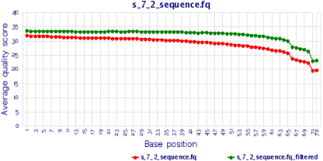

Métricas del Control de Calidad
Con el control de calidad (abr. ing. QC) Podemos evaluar el nivel de integridad de los datos de secuenciación usando varias métricas.
Existen herramientas como NGS QC toolkit o FASTQC (entre otros) que permiten la colección y visualización de métricas.
www.nipgr.res.in/ngsqctoolkit.html

Slide 21
Ejemplo: Calidad Por Posición de Base
Como leer:
El índice de calidad (Phred) en una posición de base especifica (e.g. 9 de 72) en cada read esta agregado. A partir de ellos un promedio se obtiene por esta posición.
Una caída en calidad debajo del índice Phred promedio 20 señala datos de mala calidad.
Por lo tanto, una caída en las últimas posiciones de base no es dramático, es el resulto del perdido progresivo de sincroniza dentro de los ramitos.

Slide 22
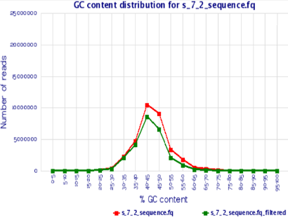
Ejemplo: Distribución del contenido GC
Como leer:
El contenido GC de un read se refiere al porcentaje de bases que corresponden a un G o un C. Los reads están distribuido de acuerdo a su contenido GC
Un poquito de variación es típico. La punta debe ser cerca del rango 45-55%.

Slide 23
Resumen del Control de Calidad
Herramientas de QC (e.g. NGS QC toolkit) proveen un resumen de QC de los datos para rápidamente identificar problemas.
Esto no reemplaza las otras métricas. Cada métrica es esencial.

Slide 24
De Secuenciación a Filtración
Muestras de ADN de la familia
Alineamiento de secuencias
Secuencia de referencia
…TGAATAGGCGTACTTCATCCATGCGC…
GAATAGGCTACTTC
Control de calidad (QC)
AGGCCTACTACATC
Secuenciación de alto rendimiento
ACTTCATCCATTCG
reads
CTTCATCAATGCGC
G
C
A
Datos al nivel de la variante
Datos al nivel del Gen
Datos al nivel de la Región
Anotación y Filtración
Secuencia de referencia
A
T
…TGAATAGGCGTACTTCATCCATGCGC…
Proceso de validación
(laboratorio)
A
G
G
AATAGGCGTACTTC
T
C
ATAGGCGTACTTCA
G
A
AGGCCTACTACATC
C
T
C
GCCTACTTCATCCA
CTACTTCAGCCATG
Llamado de variantes/Genotipificación

Slide 25
Ensamblar Secuencias
Rec☺rdatorio: La secuenciación escopeta no preserva el orden de los reads.
Sabemos el orden de las bases en un read, pero no el orden de los reads en si mismos!
Existe un nivel de redundancia entre los reads que podemos usar…
Pero, debido a las limites de las plataformas actuales, los reads son cortitos y alinear cada uno con los otros seria muy costoso en termino de tiempo y memoria.
¿Como hacer un ensamblar secuencias entonces?
CCATCGGATG
ATTGAGAGCA
CACCATCGGA
GAGCATCACC
ATCACCATCG

Slide 26
Resecuenciación 1/2
A diferencia de las primeras secuencias del genoma humano, cada nueva secuencia puede ser alineada a una referencia genómica existente.
Este proceso originalmente se llamaba resecuenciación
i.e. el genoma humano se secuencia otra vez.
Ahora es más común hablar simplemente de alineamiento de secuenciación.

Slide 27
Resecuenciación 2/2
La resecuenciación es posible debido a las grande similitudes que existen entre personas.
La secuencia genómica de dos individuos (non-gemelos) es idéntica a 99.5%.
En teoría, muchos fragmentos de una nueva secuencia humana pueden mapear perfectamente contra el genoma humano referencial. Pero…
Errores de secuenciación podrían complicar el alineamiento.
También existen regiones problemáticas debido a la presencia de repeticiones o la presencia de secuencias homologas en otra parte del genoma.

Slide 28
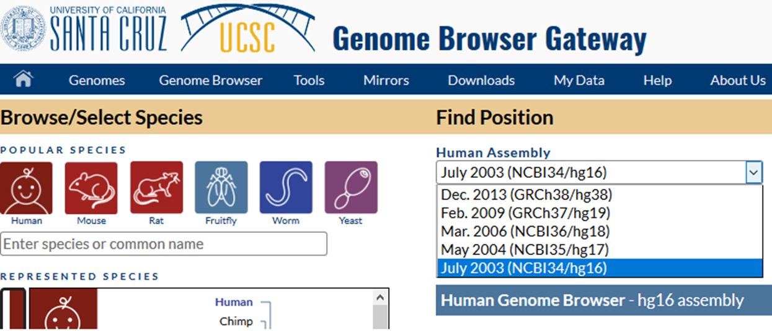
El Genoma Humano de Referencia
El primer ensamblaje del genoma humano ha sido actualizado 20 veces (!).
Las últimas 5 versiones del genoma humano están disponibles a través del portal UCSC o GRC (ing. Genome Reference Consortium).
Cada genoma es un compuesto de varios individuos anónimos.
El genoma resultante es una secuencia de consenso.
E.j. el ultimo genoma, GRCh38/hg38 fue construido a partir de la secuencias de 10 contribuidores anónimos.
Esta secuencia de consenso sirve de referencia para todos los seres humanos.

Slide 29
Desafíos del Alineamiento
El alineamiento no es tan simple como parece a primera vista.
Un gran cantidad de fragmentos deben ser alineados contra la referencia entera del genoma humano.
Aunque se han mejorado, las reads de las plataformas muy popular ahora todavía están cortitas (i.e. ~300 pares de base).
Cualquieras regiones del genoma humano contienen regiones largas de repetición y también homologías.

Slide 30
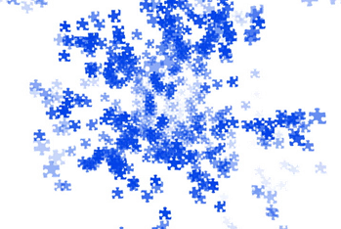
Desafíos del Alineamiento
El alineamiento no es tan simple como parece a primera vista.
De vez y cuando, existe una disparidad de una o dos bases en un read contra la referencia. Esto se debe a una mezcla de errores durante el llamado de bases y variación en cada individuo (SNVs y indels).
Alineamiento es como un puzle con demasiadas piezas pequeñas, con muchas piezas que son idénticas y con piezas que no encajan perfectamente juntas!

Slide 31
Tipos de disparidades
Disparidad en un solo nucleótido:
(Fuente: error o variación en individuo)
Inserción (fuente: error o inserción real)
Deleción (fuente: error o deleción real)
Ref | ATGATGCCATGACTGACCCTGAT
Read | ATGATGCCATGACTGACACTGAT
Ref | TCCATGTGTGACTA******CACC
Read | TCCATGTGTGACTATTTGTCACC
Ref | AAACTTAGTGCAACAGTGCACGAG
Read | AAAC**AGTGCAACAGTGCACGAG

Slide 32
¿Como hacer el alineamiento?
Podemos imaginar comparar cada parte del genoma con cada fragmento uno a uno hasta que obtenemos el mejor alineamiento posible...
Debido a los varios desafíos del alineamiento, este enfoque será costoso computacionalmente.
Irrealizable en un tiempo adecuado.
En lugar de obtener el alineamiento perfecto, podemos obtener un alineamiento bueno con menos costo computacional usando heurísticas.
No dejes que la perfección sea el enemigo del bien !

Slide 33
Heurísticas
La heurística es muy común en la bioinformática.
Heurísticas corresponde a algoritmos para resolver un problema que no siempre va a encontrar la solución optima, sino una solución bastante precisa.
Para el alineamiento, se trata crear estructuras de datos que puedan acceder de manera eficiente a subconjuntos de los reads, la referencia o ambos.

Slide 34
Estructuras Alineamiento
Existen dos categorías de herramientas para alineamiento rápido (ing. fast-aligners) definido por el tipo de estructura de datos que usan para acceder a secuencias.
Tabla hash
Lo mismo que se encuentra en clases de programación.
Trie
de la palabra ‘retrieval’ (esp. recuperación) para parecer como la palabra ‘tree’. Es una estructura de tipo árbol.
Vamos a ver en breve estos dos tipos de estructuras.

Slide 35
Rec☺rdatorio: Tabla Hash
Una tabla hash asocia claves con valores en un array de zócalos (ing. buckets) mediante una función hash.
La función hash transforma la clave en la ubicación en la tabla hash donde se encuentra la valor.
claves función hash índices valores en zócalos
24
+99 59 2372
Juan Castro
Enrique Cortez
184
+99 43 7845
Marcia Soto
545
+99 16 3845

Slide 36
Subconjuntos
Cuando hablamos de subconjuntos usamos el termino k-mer.
El k corresponde al tamaño de cada subconjunto.
E.g. Los 3-mers de ATGAGAGCAA son…
ATG TGA GAG AGA AGC GCA CAA
¿Cuál es la ventaja de alinear los k-mers de un read y no los reads en si?
Existen menos k-mer posible que reads debido al alfabético limitado de secuencias (i.e. A,T,G,C).
E.g. GAG aparece dos veces en ATGAGAGCAA.

Slide 37
Tabla Hash Para K-mers
¿Como se relleno una tabla hash con los k-mers de un read?
TGC
1
GTG
0
GTG
4
GTG
6
T:GTGCGTGTGGGGG
0 5 10
CGT
3
GGG
8
GGG
9
GGG
10
GCG
2
TGG
7
TGT
5

Slide 38
Tabla Hash Para K-mers
La tabla hash esta rellena, ahora podemos consultarla:
TGC
1
GTG
0
GTG
4
GTG
6
Query: GTG
CGT
3
Posición: 0, 4, 6
GGG
8
GGG
9
GGG
10
GCG
2
TGG
7
TGT
5

Slide 39
Trie
Es una estructura tipo árbol.
Corresponde al árbol más pequeño que cumple con los condiciones siguientes:
A cada arista se le designa un carácter de un alfabeto definido ∑.
Para secuencias: ∑ = A, T, G, C y $ (=representa el fin de la secuencia)
Cada nodo tiene a los menos una vértice saliente marcado con x, con x ∈ ∑.
Cada clave es deletreada a través de un camino a partir de la raíz.

Slide 40
Trie (de sufijos)
Otra vez, se trata de obtener valores a partir de claves.
En este caso, las claves corresponden a todos los pre/sufijos posible a partir de una secuencia.
Las valores almacenadas en los nodos hojas corresponden a la posición de cada pre/sufijo en la secuencia original.
Vamos a ilustrar esto con un trie de sufijos por la siguiente secuencia:
GTCCGAAGCTCCGG$

Slide 41
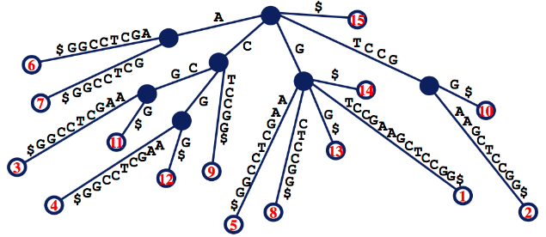
Sufijos de una Clave
Secuencia original GTCCGAAGCTCCGG$
TCCGAAGCTCCGG$
CCGAAGCTCCGG$
CGAAGCTCCGG$
GAAGCTCCGG$
AAGCTCCGG$
AGCTCCGG$
GCTCCGG$
CTCCGG$
TCCGG$
CCGG$
CGG$
GG$
G$
$
Los últimos nodos tienen el índice a partir de que comienzo el sufijo representado.

Slide 42
Phred (para alineamiento)
No todos los alineamientos son de igual calidad debido a la existencia de
Disparidades en ciertas bases.
incertitud en el llamado de bases.
Otro vez, usamos el índice Phred para poner un valor sobre la incertidumbre de un alineamiento.
La calidad se aplica a todo el read y no a bases individuas.
El llamado de variantes (que vamos a ver siguiente) se hace con el apoyo de los dos índices Phred.

Slide 43
De Secuenciación a Filtración
Muestras de ADN de la familia
Alineamiento de secuencias
Secuencia de referencia
…TGAATAGGCGTACTTCATCCATGCGC…
GAATAGGCTACTTC
Control de calidad (QC)
AGGCCTACTACATC
Secuenciación de alto rendimiento
ACTTCATCCATTCG
reads
CTTCATCAATGCGC
G
C
A
Datos al nivel de la variante
Datos al nivel del Gen
Datos al nivel de la Región
Anotación y Filtración
Secuencia de referencia
A
T
…TGAATAGGCGTACTTCATCCATGCGC…
Proceso de validación
(laboratorio)
A
G
G
AATAGGCGTACTTC
T
C
ATAGGCGTACTTCA
G
A
AGGCCTACTACATC
C
T
C
GCCTACTTCATCCA
CTACTTCAGCCATG
Llamado de variantes/Genotipificación

Slide 44
Llamado de Variantes
Existen reads alineados con disparidad relacionada al genoma humano referencial.
Disparidades pueden corresponder a errores o a variantes reales.
El llamado de variantes (ing. variant calling) es el arte de distinguir errores y variantes reales.
Una de estas variantes puede ser la causa de una enfermedad Mendeliana!
Pero no queremos demasiadas candidatas!

Slide 45
…y Genotipacíon
El llamado de variantes es también el proceso con el cual podemos determinar el genotipo de cada miembro de una familia secuenciada para cada locus en cual existe una variante.
Eso se llama genotipificación (ing. genotyping).
Típicamente, se representa con:
0/0: homocigoto seguido la referencia.
0/1: heterocigoto con un variante.
1/1: homocigoto para la variante.
(Con la genotipacion de muchas gentes, podemos ver 1/2, 2/3, 3/3…)

Slide 46
Determinar la Existencia de SNVs
No existe solo superposición entre la referencia y los reads sino entre los reads en si mismos.
El numero de reads que cubre una posición de base específica se llama la cobertura o profundidad (ing. coverage o read depth).
Determinar si una disparidad en una base comparado con la referencia es un error o una variante es más fácil con cobertura alta.
El consenso entre reads proporciona la primera gran prueba para la existencia o no de una variante.

Slide 47
Llamado de Variante Básico
Para presentar mejor el llamado de variantes, podemos imaginera una manera de llamar variantes y genotipos que se base solo en las variantes llamades y la cubertura.
En este escenario la frecuencia con cual aparece una disparidad en una posición especifica va a determinar si:
Es verdadero o falso
Forma parte de un genotipo heterocigoto o homocigoto.

Slide 48
Un Llamado de Variantes Básico (Het)
En un locus, tenemos dos alelos:
2xG (ref) y 3xC (var)
En este escenario, C sería detectado como una variante. El genotipo sería detectado como heterocigoto (0/1) porque la frecuencia alélica en este locus es casi 0.5. (A diferencia de A que parece ser un error).
En teoría, si un individuo es heterocigoto en un locus, deberíamos ver (más o menos) el mismo número de reads con base de referencia y con variante.
Secuencia referencial
…TGAATAGGCGTACTTCATCCATGC…
AATAGGCGTACTTC
ATAGGCGTACTTCA
AGGCCTACTACATC
GCCTACTTCATCCA
CTACTTCAGCCATG
Notes:
Var: wildtype

Slide 49
Un Llamado de Variantes Básico (Hom)
En un locus, vemos:
5xC (var)
En este scenario, C sería detectado como una variante. El genotipo sería detectado como homocigoto (1/1) porque la frecuencia alélica en este locus para la variante es 1.
En teoría, si un individuo es homocigoto en un locus, deberíamos ver solo esta variante en todos los reads. La presencia de unos pocos reads con otro alelo, se considera como errores.
Secuencia referencial
…TGAATAGGCGTACTTCATCCATGC…
AATAGGCCTACTTC
ATAGGCCTACTTCA
AGGCCTACTACATC
GCCTACTTCATCCA
CTACTTCAGCCATG

Slide 50
Con los Indices Phred
¿Y si la detección de la base C fue debido a errores sistemáticas en…
El alineado de ciertos reads?
El llamado de base?
Los índices Phred pueden contar una historia diferente que la cobertura…
Secuencia referencial
…TGAATAGGCGTACTTCATCCATGC…
AATAGGCGTACTTC
MQ: 60 BQ: 38
MQ: 60 BQ: 32
MQ: 5 BQ: 15
MQ: 10 BQ: 10
MQ: 10 BQ: 5
Ahora C no parece realmente ser un variante. Es un error.
ATAGGCGTACTTCA
AGGCCTACTACATC
GCCTACTTCATCCA
CTACTTCAGCCATG
Notes:
MQ: mapping quality, BQ: Base call quality

Slide 51
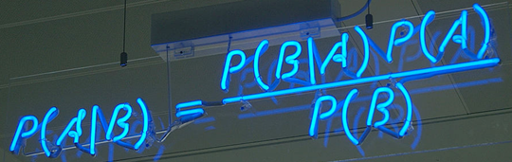
Probabilidad en el Llamado de Variantes
Con el tiempo, los llamadores de variantes han aumentado constantemente en sofisticación.
Los últimos llamadores usan modelos probabilísticos para asignar un índice de confianza (ingl. confidence score) a las variantes y los genotipos llamados.
En particular, llamadores de variantes como SAMtools, FreeBayes or GATK HaplotypeCaller usan de manera extensiva el teorema de Bayes.
El teorema forma el núcleo de lo que se llama estadísticas Bayesianas.

Slide 52
De Secuenciación a Filtración
Muestras de ADN de la familia
Alineamiento de secuencias
Secuencia de referencia
…TGAATAGGCGTACTTCATCCATGCGC…
GAATAGGCTACTTC
Control de calidad (QC)
AGGCCTACTACATC
Secuenciación de alto rendimiento
ACTTCATCCATTCG
reads
CTTCATCAATGCGC
G
C
A
Datos al nivel de la variante
Datos al nivel del Gen
Datos al nivel de la Región
Anotación y Filtración
Secuencia de referencia
A
T
…TGAATAGGCGTACTTCATCCATGCGC…
Proceso de validación
(laboratorio)
A
G
G
AATAGGCGTACTTC
T
C
ATAGGCGTACTTCA
G
A
AGGCCTACTACATC
C
T
C
GCCTACTTCATCCA
CTACTTCAGCCATG
Llamado de variantes/Genotipificación

Slide 53
¿Como identificar nuestra variante de interés?
Después el alineamiento de secuencias y el llamado de variantes tenemos una lista enorme de variantes.
Contiene todas las variantes identificadas (…y ciertas errores) que existen en el exoma de un individuo.
~1 por cada 1000 bases!!!
Es poco practicó de verificar cada una.
Lo que podemos hacer es filtrar la lista según atributos que esperamos encontrar en nuestra variante de interés.

Slide 54
Pistas para filtración
Volvemos a nuestro escenario de principio.
Estamos intentando de identificar una variante que puede causar enfermedad en este familia.
La variante debe tener ciertas características…
El obvio: debe ser deletéreo.
Debe ser raro.
Debe estar presente en el padre y su hija pero ausente en la madre.
Este información puede ser usado para filtrar los llamados de variantes.

Slide 55
Filtración y Anotación
Entonces, estamos buscando una variante rara, deletérea, presente en personas especificas.
Debemos encontrar un equilibro en secuenciación entre filtración excesiva y demasiada relajada.
Otro Problema: La información en nuestro archivo de variantes no es suficiente para filtrar variantes siguiendo los atributos que hemos definido!
Solución: anotación de variantes!

Slide 56
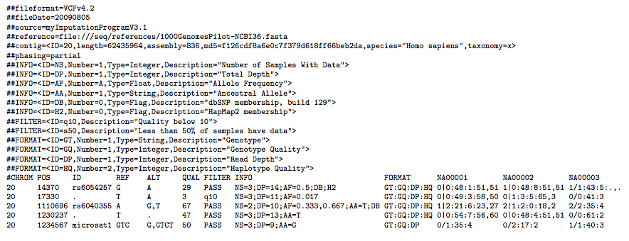
Filtración Durante Llamado
Durante el llamado de variantes, ciertas opciones permiten señalar/eliminar variantes con atributos descalificadores.
La columna ‘FILTER’ de la salida (.VCF) sirve para esta información.
E.g. Loci con variante hipotética tiene un índice de confianza menos de 10.
Podemos también usar el llamado de genotipos para filtrar.
E.g. La enfermedad en nuestra familia debería seguir el patrón de genotipo siguiente: Padre:0/1, Madre:0/0, Hija:0/1

Slide 57
Anotación: Variantes Conocidas
Existe una forma de anotación que se puede incluir en el archivo de variantes (.vcf).
La línea ‘ID’ contiene un identificador (número rs) del base de datos dbSNP.

Slide 58
Otros Bases De Datos de Variantes Conocidas
Existe varios otros base de datos que cumplen servicios similar a dbSNP.
Corresponden a recursos como el 1000 Genomes Project, el Exome Aggregation Consortium (ExAC), el Exome Variant Server (EVS) o Kaviar.
Las base de datos proporcionan listas de variantes con su frecuencia en la población (nombr. frecuencia de alelo menor).
Podemos usar este lista para filtrar variantes común (= que existe en ~1% de la población) que existen en la familia (por qué solo no interesa variantes raras).

Slide 59
Anotación Basados por los Genes
RefSeq, KnownGene o Ensembl Gene proporciona información sobre los genes en que se localiza los variantes:
A cada variante corresponde un gen
Ciertos genes están asociados con enfermedades raras.
El cambio en ácidos aminos y en la estructura de la proteína debido a la mutación en comparación con la referencia.
Si el de acido amino cambio la estructura de la proteína será no-sínonimo. Sino será sinónimo. Podemos filtrar los sinónimos que no van a generar enfermedades*.
Notes:
*La mayoría del tiempo, pero excepciones existen.

Slide 60
Anotaciones Basados en Filtración
Para algunas variantes, existe información sobre enfermedad que origina de previas estudias.
Bases de datos como ClinVar tienen registros de asociación entre enfermedades y variantes.
Pero con variantes muy raras seria sorprendente de encontrar información sobre la enfermedad ya en una base de datos.
Anotaciones basados en filtración también incluyen predictores funcional.

Slide 61
Predictores Funcional
Basado por la información que existe sobre la estructura de proteínas, existe programas que hacen predicción funcional. (E.g MutationTaster, SIFT, Polyphen2)
El cambio de la estructura del ácido amino puede causar cambios funcionales dependiendo de donde ocurra el cambio.
Este predicción funcional es un buen instrumento para juzgar si una variante puede causar enfermedad.
Nota que varios programas usan indicadores diferentes de modo que los resultados no son los mismos por cada uno!

Slide 62
wAnnovar
Existen muchos recursos para la anotación de variantes dispersado a través diferentes servicios.
Juntarlos puede ser un trabajo fastidioso.
Agradecimiento, ya existen agregadores de herramientas. Un que es mas útil se llama Annovar.
Para lo que faltan espacio para almacenar varios base de datos agregado por Annovar, tienen la posibilidad de usar el servicio en línea wAnnovar.

Slide 63
¿Que Sigue?
Si después de todo la filtración la lista de variantes todavía esta larga (pero manejable), se puede consultar la literatura existente sobre los genes en que se encuentra las variantes.
El Online Mendelian Inheritance in Man (OMIM)
Genecards
Pueden visionar como genes se relacionan entre ellos con herramientas en línea como STRING.

Slide 64
De Secuenciación a Filtración
Muestras de ADN de la familia
Alineamiento de secuencias
Secuencia de referencia
…TGAATAGGCGTACTTCATCCATGCGC…
GAATAGGCTACTTC
Control de calidad (QC)
AGGCCTACTACATC
Secuenciación de alto rendimiento
ACTTCATCCATTCG
reads
CTTCATCAATGCGC
G
C
A
Datos al nivel de la variante
Datos al nivel del Gen
Datos al nivel de la Región
Anotación y Filtración
Secuencia de referencia
A
T
…TGAATAGGCGTACTTCATCCATGCGC…
Proceso de validación
(laboratorio)
A
G
G
AATAGGCGTACTTC
T
C
ATAGGCGTACTTCA
G
A
AGGCCTACTACATC
C
T
C
GCCTACTTCATCCA
CTACTTCAGCCATG
Llamado de variantes/Genotipificación

Slide 65
Validación con El Método Sanger
Al final de un estudio (y a menudo, con el ayuda de la literatura y otras herramientas), vamos a elegir una lista cortita de variantes candidatas.
Para cada variante, vamos a seleccionar un fragmento que contiene la variante (si existe) y secuenciarla con el método Sanger (validación).
Sirve no solo para validar la existencia de una variante, sino su ausencia (en la madre en nuestro ejemplo).
Podemos hacer validación en varios miembros de una familia, incluyendo algunos no secuenciados antes!

Slide 66
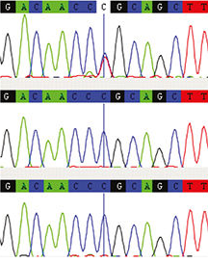
Ejemplo de Validación
Niña
presente
Padre
presente
Madre
ausente
!!!
TC
TC

Slide 67
Mas allá del Trabajo In Silico
Siguiendo una validación con éxito, termina el proceso in silico del descubrimiento de variantes.
Ahora necesitamos volver a un trabajo in vitro o in vivo, con modelos experimentales que contienen la mutación o mutaciones de interés.
y para nosotros es el fin de la parte teórica.
Por favor completar y enviar el trabajo antes del miércoles.
Si necesitas ayuda, no hesitas a pedir!

